Slide 1
АКИМАТ КАРАГАНДИНСКОЙ ОБЛАСТИ
РАЗВИТИЕ МАССОВОГО И ДЕТСКОГО СПОРТА – ОСНОВА ФОРМИРОВАНИЯ ЗДОРОВОЙ НАЦИИ
2021 г.

Slide 2
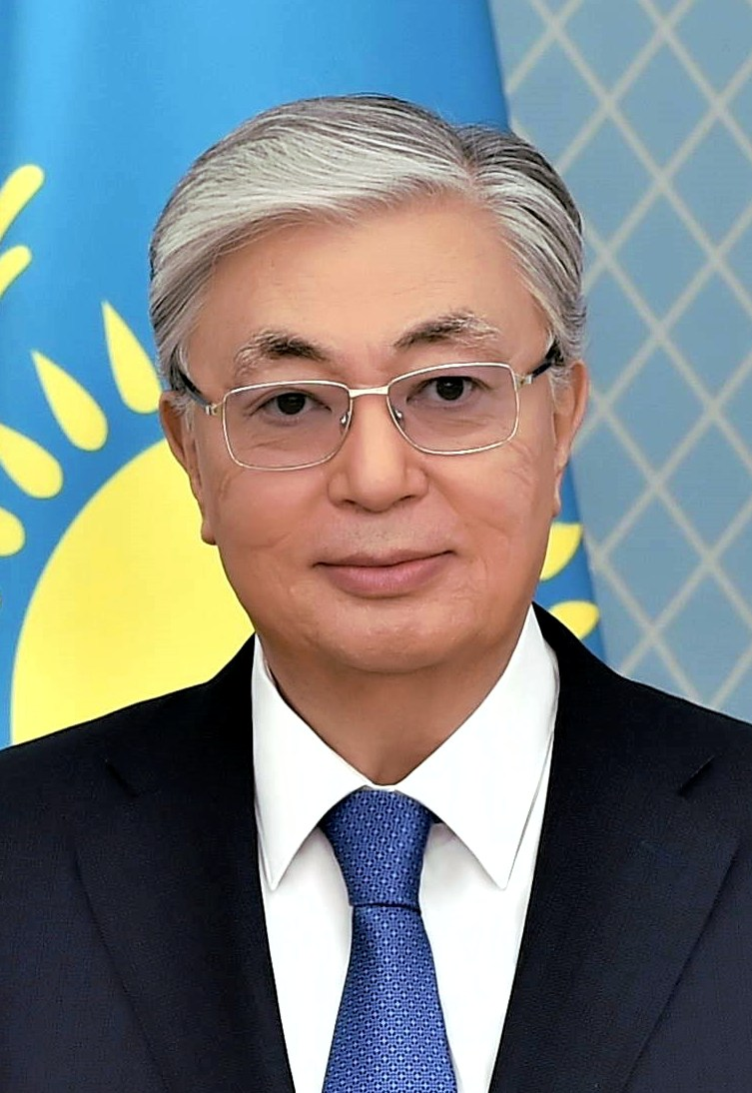
Послание Президента Республики Казахстан
«Казахстан в новой реальности: время действий»
Необходимо обратить самое серьезное внимание на спортивный, творческий потенциал подрастающего поколения.
Приоритет нужно отдать массовому спорту, физкультуре и, конечно, детям. В каждой области, крупных районных центрах следует открыть спортивные секции.
К.К.Токаев

Slide 3
ОХВАТ НАСЕЛЕНИЯ ФИЗИЧЕСКОЙ КУЛЬТУРОЙ И СПОРТОМ
Общее количество населения области
1 375 788 чел.
45%
42%
39%
36%
33%
30,5%
Количество занимающихся спортом
419 658
2020г.
2021г.
2022г.
2023г.
2024г.
2025г.
Охват населения

Slide 4
ОРГАНИЗАЦИИ ФИЗИЧЕСКОЙ КУЛЬТУРЫ И СПОРТА
Функционируют 1 341 организации физической культуры и спорта
Их деятельностью охвачено свыше
419 тыс. человек
это 30,5 % от общего числа населения области

Slide 5
ДЕТСКО-ЮНОШЕСКИЕ ОРГАНИЗАЦИИ
44 спортивных школ
28
специализированные
детско-юношеские
спортивные школы
17
детско-юношеские спортивные школы
количество занимающихся - 32 706 человек
22 детско-юношеских клубов физической подготовки с охватом - 4 917 человек
В школах
2 337 секции
109 детско-подростковых клубов с охватом - 12 422 детей
В колледжах
431 секция
В ВУЗах
126 секции
Количество занимающихся детей и подростков в спортивных секциях - 144 905 чел. или 62,3%

Slide 6
СПОРТИВНО-МАССОВЫЕ МЕРОПРИЯТИЯ
Мероприятия «Фестиваль здоровья», «Олимпийский день»
Областные Спартакиады
Полумарафон «Арманға жол», Осенний полумарафон
Спартакиада среди госслужащих
Фестиваль национальных видов спорта
Спартакиада среди депутатов
Спартакиада среди лиц с ограниченными возможностями
Зимняя Спартакиада среди городов «Ақ қыс»
Летняя Спартакиада среди городов «Арай»
Сельская зимняя Спартакиада «Қарлы қыс»
Студентческая
Спартакиада
Женская
Спартакиада
Сельская летняя Спартакиада «Сарыарқа»
В данных спортивно-массовых мероприятиях принимают участие свыше 40 тыс. чел.

Slide 7
СТУДЕНЧЕСКАЯ ЛИГА
СПОРТИВНО-МАССОВЫЕ МЕРОПРИЯТИЯ
ШКОЛЬНАЯ ЛИГА
Проводится по 5 видам спорта
(футбол, волейбол, футзал, шахматы, гандбол)
Проводится по 5 видам спорта
(волейбол, баскетбол, мини-футбол, қазақ күресі, наст.теннис)
проводится в III этапа
проводится в III этапа
охват - свыше 73 тыс. учащихся
охват - свыше 3 200 студентов
В целях организации досуга в летнее время ежегодно проводятся:
«Лига дворового футбола» (охват – свыше 1000 чел.)
«Лига дворового баскетбола» (охват – свыше 500 чел.).

Slide 8
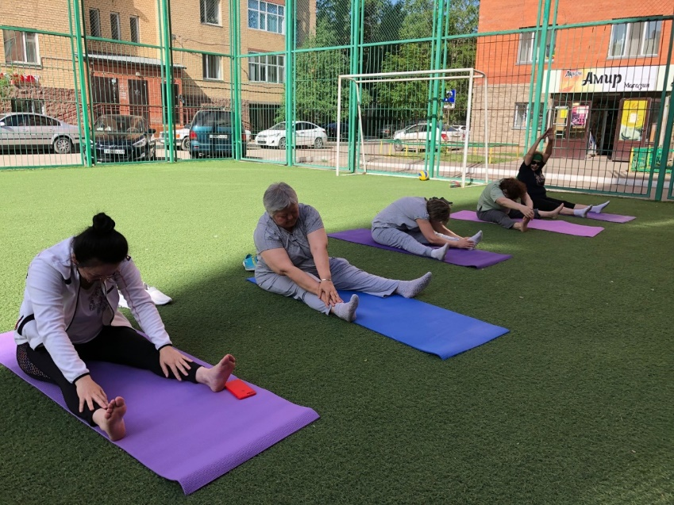
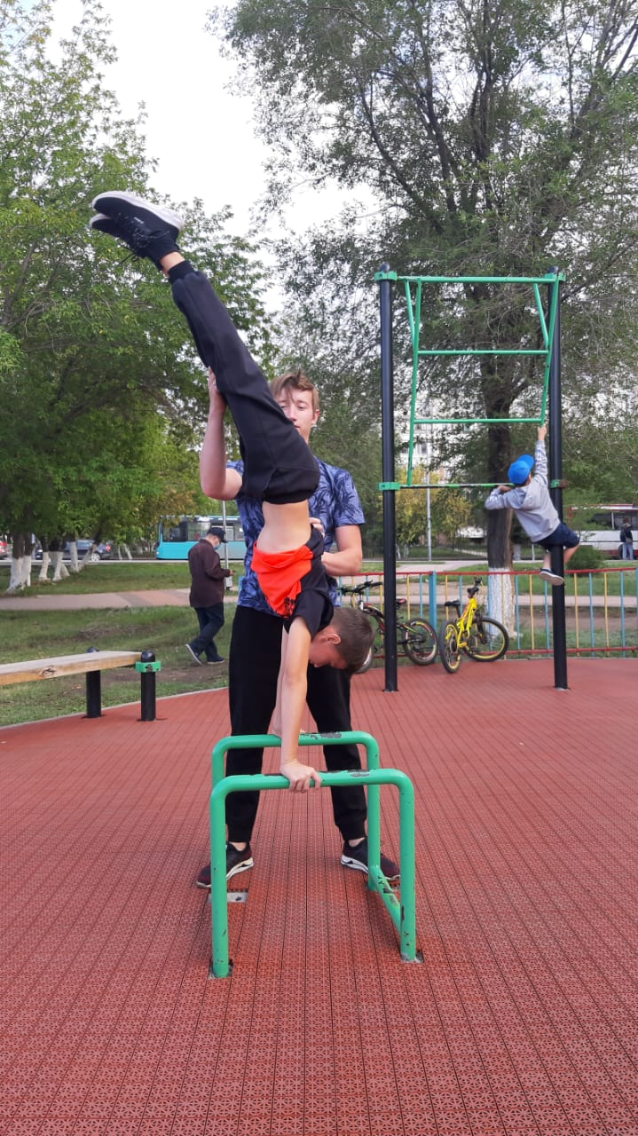
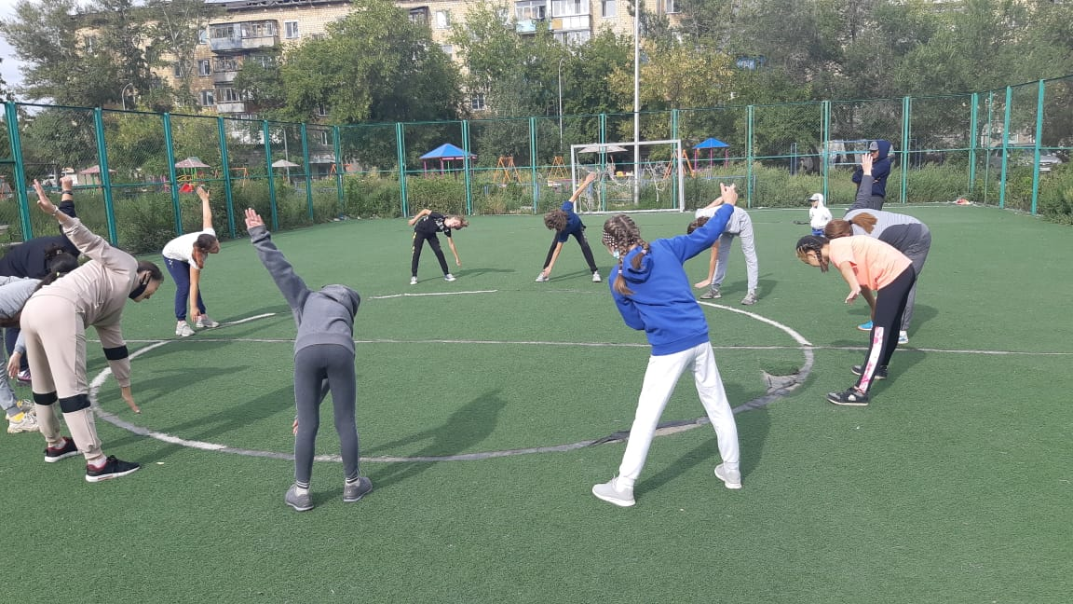
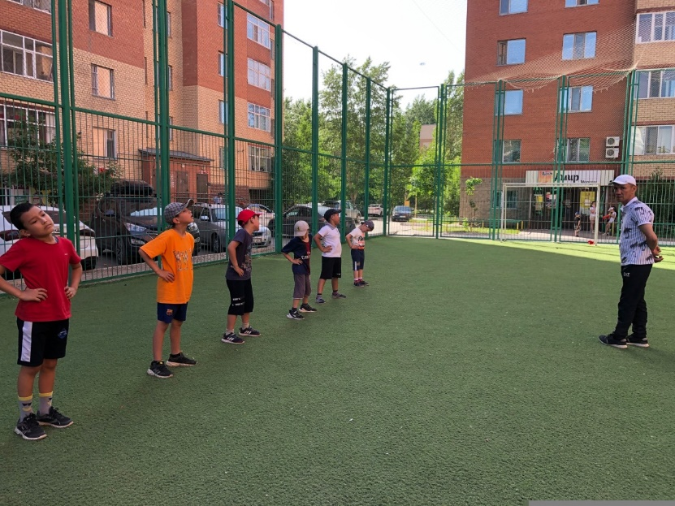
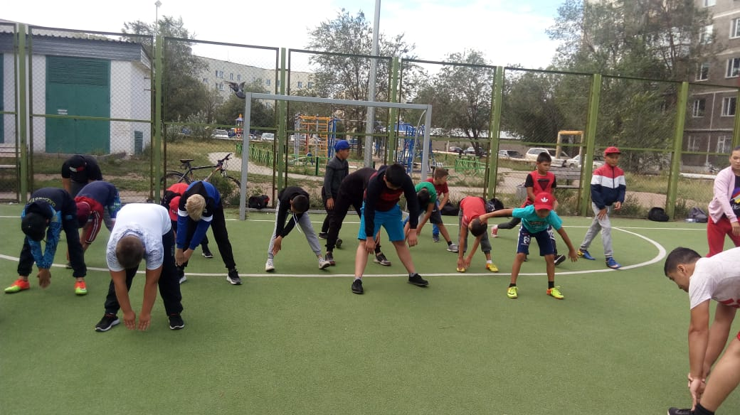
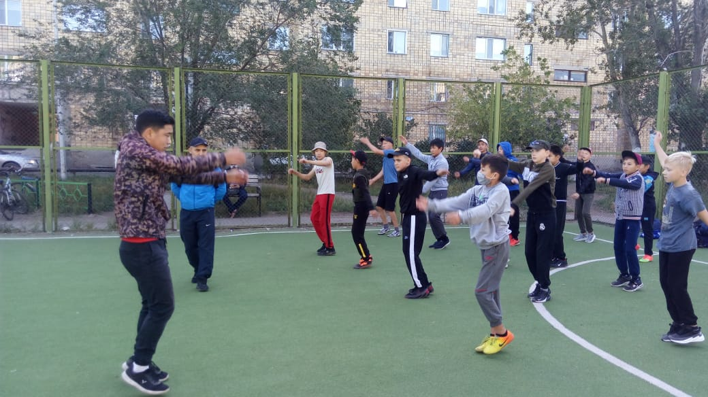
ПРОЕКТ #AulaFit

Slide 9
ТЕСТЫ ПЕРВОГО ПРЕЗИДЕНТА РЕСПУБЛИКИ КАЗАХСТАН –
ЛИДЕРА НАЦИИ
Принимают участие свыше 400 тыс.чел.
Сдача тестов проводится в три этапа
включает три уровня
Президентский уровень
Национальный уровень
Уровень начальной подготовки

Slide 10
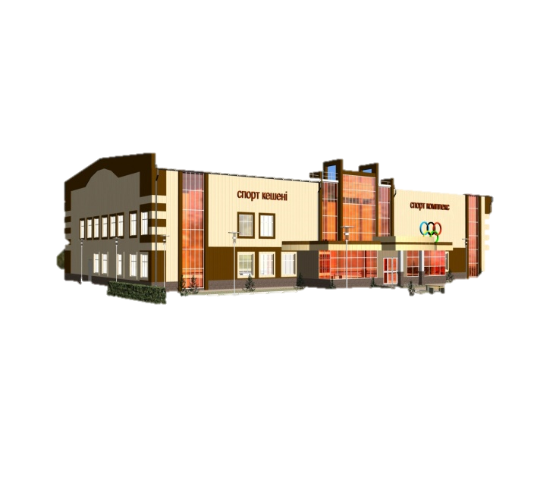
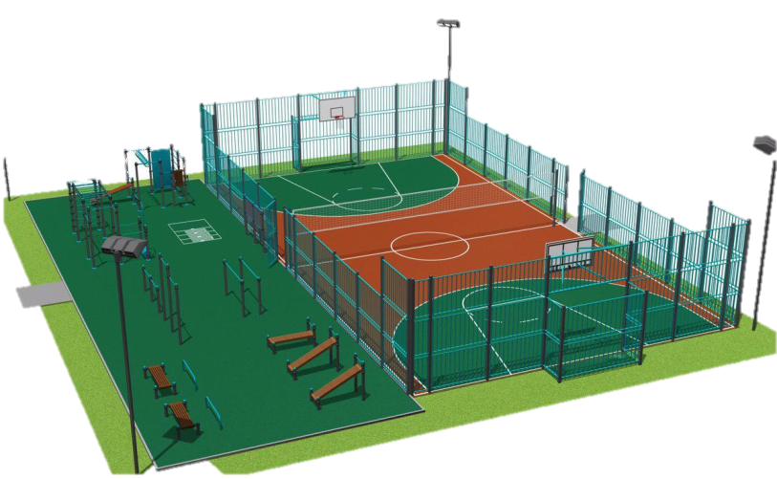
РАЗВИТИЕ СПОРТИВНОЙ ИНФРАСТРУКТУРЫ
Рост спортивных сооружений
3155
Функционируют 3155 ед. спорт сооружений (1735 – открытых, 1420 - крытых), из них - 1230 ед. в сельской местности (39 %).
Обеспеченность спортивной инфраструктурой составляет - 59 %
(план 2021 г. - 60%)
3046
2966

Slide 11
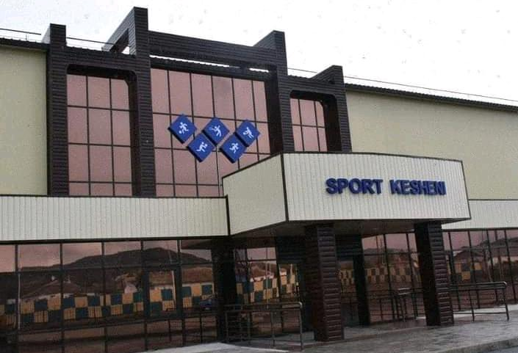
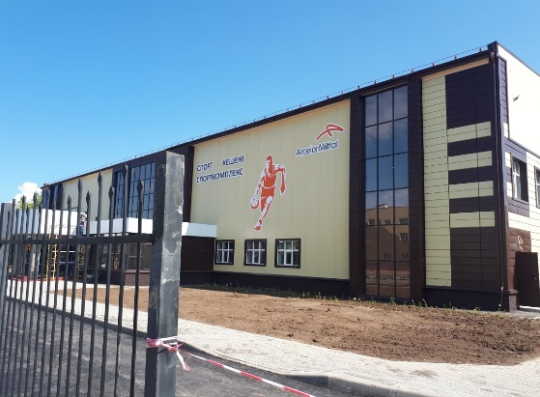
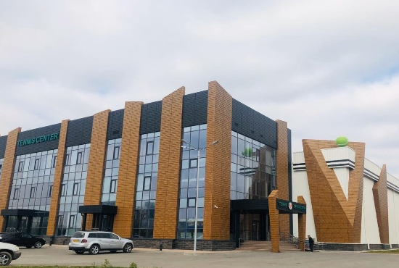
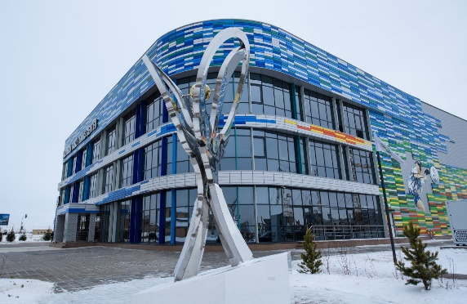
РАЗВИТИЕ СПОРТИВНОЙ ИНФРАСТРУКТУРЫ
Сданы в эксплуатацию в 2020 году
ФОК на 320 мест в г.Каркаралинск
Общая площадь: 2437,7 кв.м.; стоимость: 643 млн.тг.
ФОК на 320 мест в г.Темиртау
Общая площадь: 2437,7 кв.м.; стоимость: 526 млн.тг.
Теннисный Центр
Общая площадь: 7834,26 кв.м.; стоимость: 2,2 млрд.тг.
Центр настольного тенниса
Общая площадь: 3 365 кв.м.; стоимость: 1,4 млрд.тг.

Slide 12
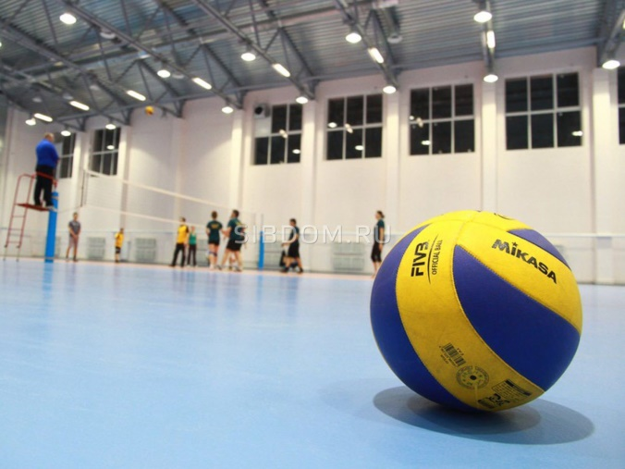
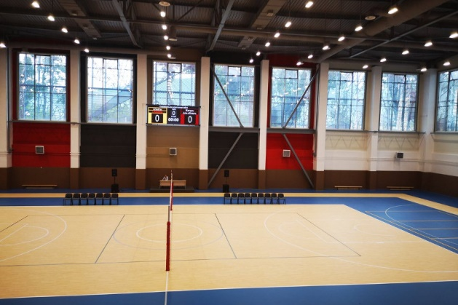
10 НОВЫХ ПРОЕКТОВ, РЕАЛИЗУЕМЫХ В РАМКАХ ПРОГРАММ «ДОРОЖНАЯ КАРТА ЗАНЯТОСТИ» и «АУЫЛ - ЕЛ БЕСІГІ»
В рамках «Дорожной карты занятости»
ФОКа на 160 мест с бассейном в г.Шахтинск - 772,9 млн. тг.
ФОКа с бассейном на 320 мест в г.Жезказган - 1 млрд. 203 млн. тг.
ФОКа на 100 мест в с.Карсакпай Улытауского района - 88,1 млн. тг.
ФОКа на 160 мест в с.Жезды Улытауского района - 248,1 млн. тг
Бассейна в с.Нура Нуринского района - 195,8 млн. тг.
Благоустройство территории и строительство инженерных сетей в г.Караганде - 574,5 млн.тг.
Реконструкция стадиона «Юность» в г.Сатпаев - 172,2 млн.тг.
По программе «Ауыл - Ел бесігі»
ФОК на 320 мест в п.Ботакара Бухар жырауского района - 569,3 млн. тг.
ФОК на 100 мест в п.Егиндыбулак Каркаралинского района - 593,8 млн.тг.
Крытый хоккейный корт в с.Шахтерский Нуринского района - 170 млн.тг.

Slide 13
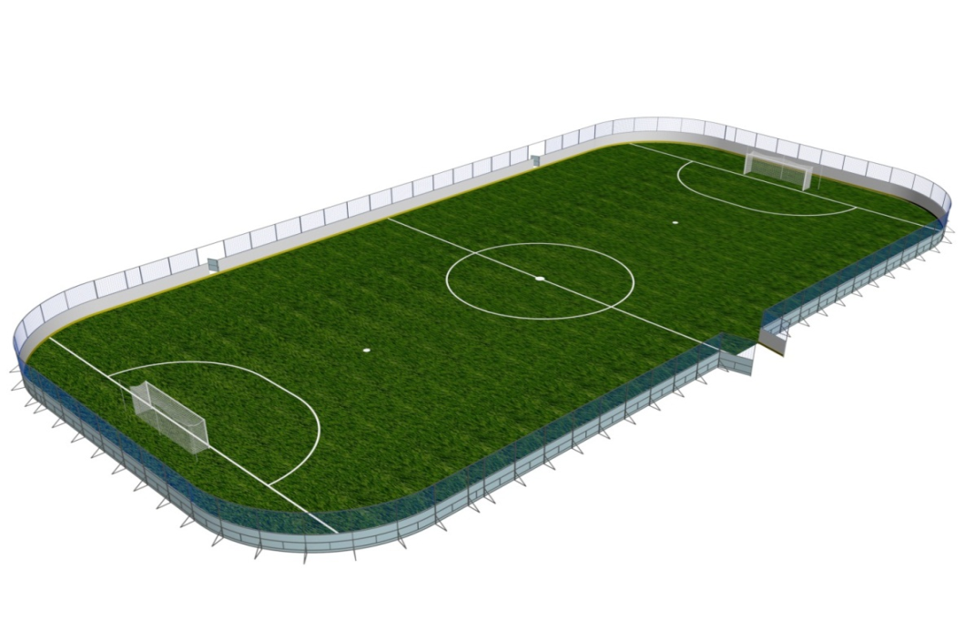
РАЗВИТИЕ СПОРТИВНОЙ ИНФРАСТРУКТУРЫ
СК им. К.Байшулакова
В области функционируют 333 – площадок с искусственным покрытием, 262 – многофункциональных хоккейных кортов, 34 – площадок стрит-воркаут
В текущем году планируется установка 18 – спортивных площадок, 12 – хоккейных кортов, 7 – площадок стрит-воркаут
Триатлон парк

Slide 14
КОЛИЧЕСТВЕННАЯ И КАЧЕСТВЕННАЯ СХЕМА СПОРТИВНЫХ СООРУЖЕНИЙ
Стадионы – 24
Дворцы спорта – 7
Манежи (л/атлет, футбол) - 8
Спортивные комплексы – 82
Бассейны – 28
Физкультурно-оздоровительные комплексы – 23
Спортивные залы – 774, из них:
- в школах – 489
- в ССУЗах– 47
- в ВУЗах – 15
и тренажерные залы – 223
Многофункциональные хоккейные корты – 262
Открытые теннисные корты – 57
Спортивные площадки – 951, из них:
- с искусственным покрытием – 333
Площадки Street-Workout – 34
Профессиональный уровень
Специализированный
Ограниченный
Открытые, доступные

Slide 15
 | Количество детей (4-17 лет) | Количество детей, занимающихся в спортивных секция и кружках (4-17 лет) | Госспортивный заказ |  | Средства, перенаправленные с профессионального на массовый спорт (тыс.тенге)
 |  |  | Планируемый охват детей (4-17 лет) | Объем финансирования на 8 месяцев 2021 г. (тыс. тенге) | всего | из них на гостворческий и госспортивный заказ | из них на строительство и ремонт спорт объектов | из них на массовые спортивные мероприятия
Планируемое финансирование и охват детей | 206 913 | 179 815 87 % | 7 914 4% | 1 000 911 | 2 800 000 | 1 000 911 | 1 512 086 | 287 003

Slide 16
СПАСИБО ЗА ВНИМАНИЕ!

